Slide 1
基于android
UNO纸牌游戏APP
结题答辩
主讲人：方舟
东南大学 | 软件学院
Notes:
老师同学们好，今天由我来代表我们小组进行这一次的结题答辩，我是方舟，我们的项目是基于android平台的UNO纸牌游戏APP

Slide 2
基于android
UNO纸牌游戏APP
1
NO. 1 需求说明
CONTENTS
2
需求说明
NO. 2 项目结构与技术
项目结构与技术
3
成果展示
4
NO. 3 成果展示
项目总结
NO. 4 项目总结
Notes:
我将从需求说明、项目结构与技术、成果展示和项目总结这几个方面做简要的阐述

Slide 3
PART 1
需求说明
以需求为准
Notes:
首先是项目背景

Slide 4
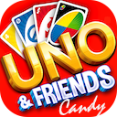
基于android
UNO纸牌游戏APP
UNO深受玩家喜爱
需求
CONTENTS
需求说明
项目结构与技术
面向新手玩家：
熟悉游戏规则，
get游戏技巧
成果展示
体验游戏乐趣
项目总结

Slide 5
PART 2
项目结构与技术
App模块结构及技术
Notes:
接下来介绍我们的项目进展

Slide 6
基于android
UNO纸牌游戏APP
模块化编程
面向对象编程
Activity&intent
CONTENTS
需求说明
项目结构与技术
成果展示
项目总结

Slide 7
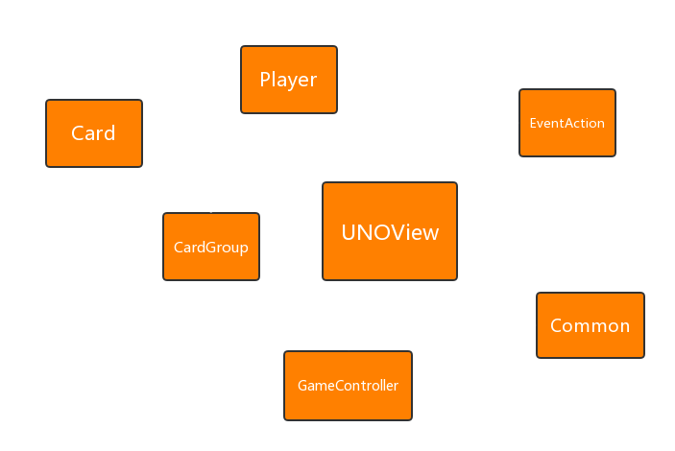
基于android
UNO纸牌游戏APP
类图
CONTENTS
需求说明
项目结构与技术
成果展示
项目总结
Notes:
下面看一下整个项目的类图，UNOView是与整个游戏界面绘制有直接关系的类，我们把UNOView作为核心表示游戏的整个进程，其他的Card和Player就表示卡片和玩家，cardGroup表示卡组，GameController存储游戏状况并控制如何进行，EventAcion根据玩家点击事件作出相应，Common表示一些通用操作

Slide 8
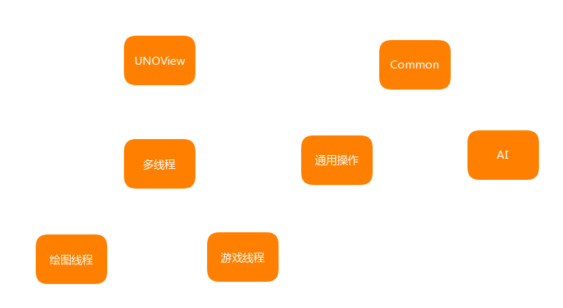
基于android
UNO纸牌游戏APP
CONTENTS
需求说明
项目结构与技术
成果展示
项目总结
Notes:
UNOView是整个项目的核心，我们在其中使用了多线程的方法，在游戏开始时分别开启两个线程，绘图线程和游戏线程，绘图线程监测重绘变量进行游戏画面的绘制，游戏线程监测当前玩家的ID作出相应的处理，保证游戏的进行。
Common类包含了程序的一些通用操作和电脑玩家的AI，我们根据网络上一些高级玩家提供的游戏技巧加上我们的游戏经验，针对不同的场景进行了游戏AI的设计。

Slide 9
PART 2
成果展示
面向主题的结果
Notes:
接下来介绍我们的项目进展

Slide 10
基于android
UNO纸牌游戏APP
主要功能
CONTENTS
游戏基于规则运行
电脑玩家AI等级指定
推荐出牌
模式选择
结束评分
需求说明
项目结构与技术
成果展示
项目总结

Slide 11
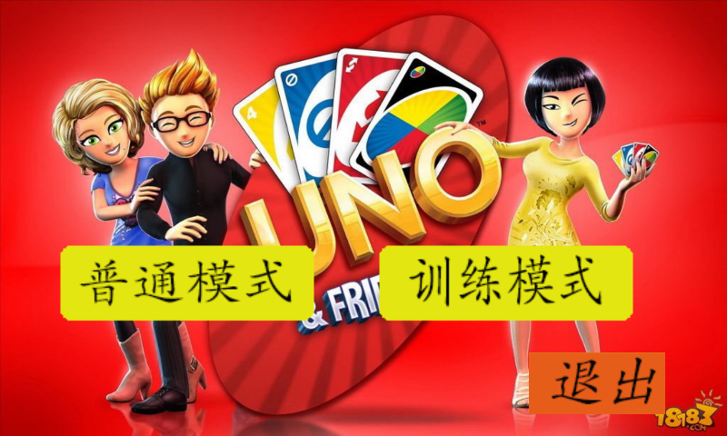
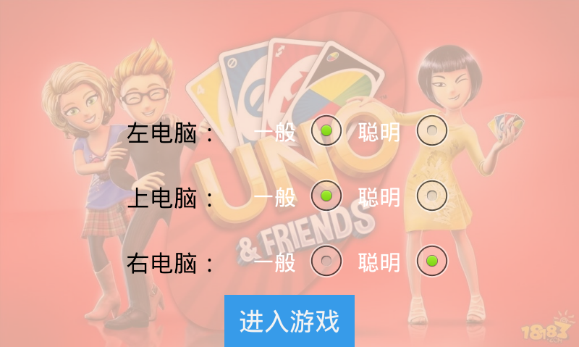
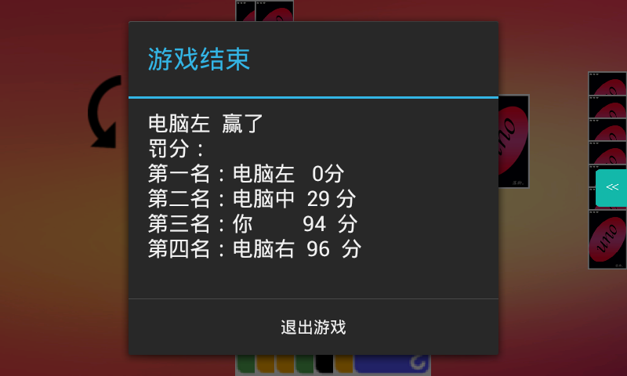
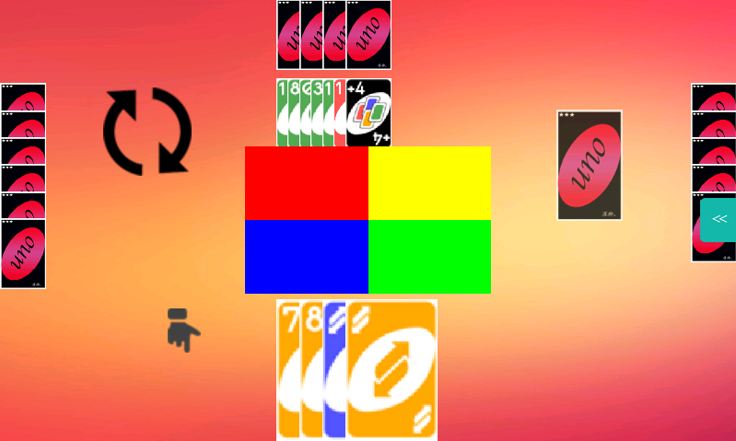
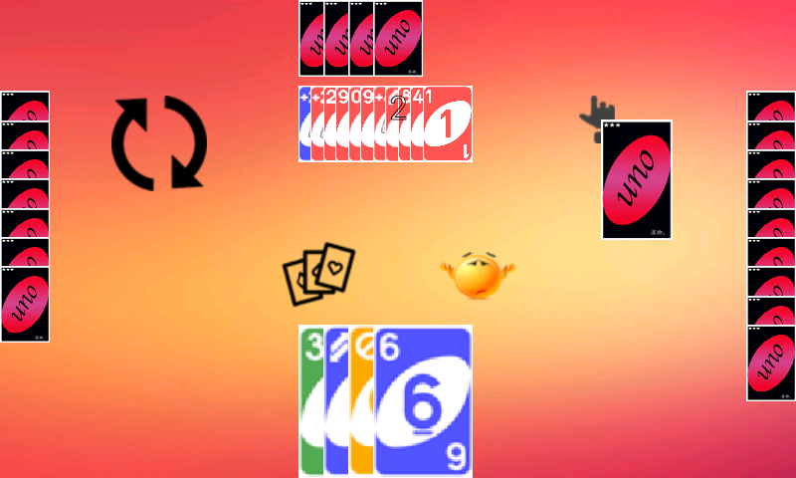
基于android
游戏界面
UNO纸牌游戏APP
选择模式
分别选择三个玩家的AI等级
游戏结束，计分排名
选择颜色
游戏进行

Slide 12
PART 3
项目总结
收获
Notes:
最后谈谈我们这个项目的未来计划

Slide 13
基于android
UNO纸牌游戏APP
THANKS
Q&A

